Slide 1
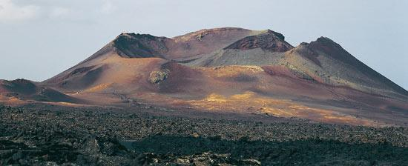
PARQUE NACIONAL DE TIMANFAYA
LUCÍA GONZÁLEZ MARTÍN 3ºA

Slide 2
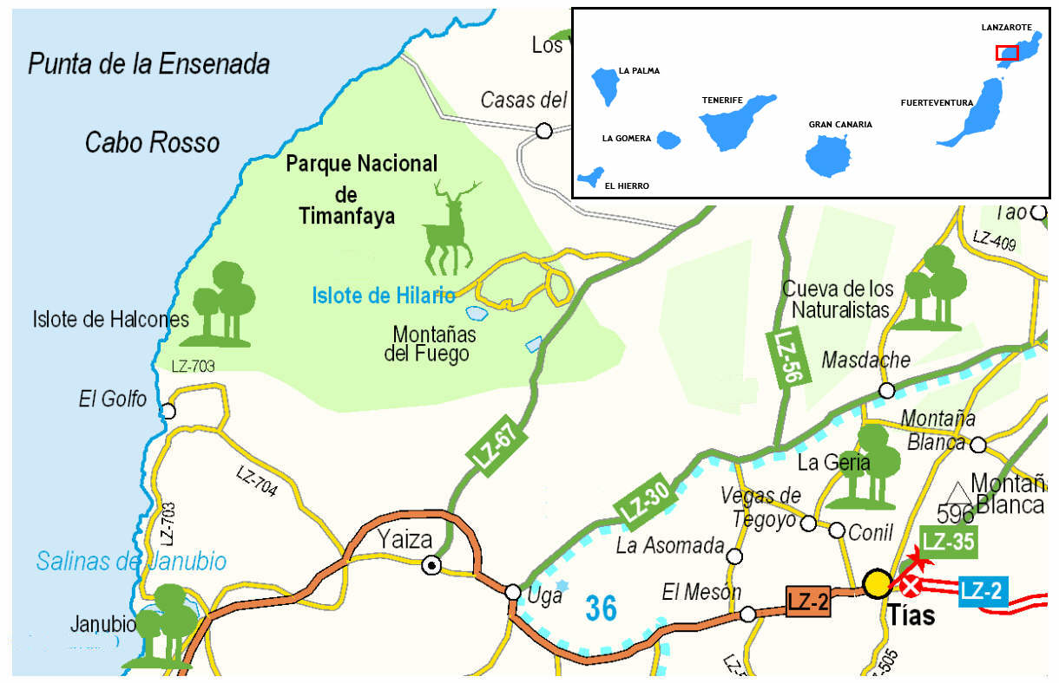
LOCALIZACIÓN
El parque nacional de Timanfaya se encuentra en los municipios de Yaiza y Tinajo de la isla de Lanzarote, Islas Canarias.

Slide 3
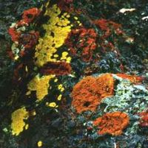
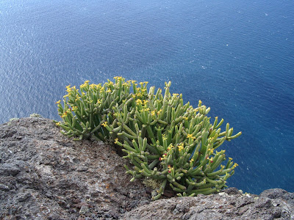
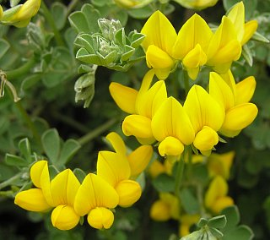
VALORES NATURALES
FLORA :
Algas, musgos y líquenes. Los líquenes, formados por un hongo y un alga, son plantas capaces de resistir condiciones ambientales extremas, que han colonizado las lavas aprovechando la humedad ambiental aportada por los vientos marinos y los residuos orgánicos. Los líquenes se encargan de transformar el suelo, creando las condiciones de posibilidad para la posterior instalación de plantas superiores que precisan sustratos más desarrollados. En las zonas más antiguas son frecuentes las formaciones de tabaibales, el geranio silvestre, los corazoncillos...

Slide 4
VALORES NATURALES
FAUNA:
Solo habitan 3 especies de mamíferos : la rata negra, la musaraña canaria y el conejo ;y dos reptiles : el lagarto Haría y el Perenquén rugoso. Entre las aves destacan la pardela cenicienta , el cernícalo vulgar y la tórtola común. También posee una riqueza en fauna invertebrada , con mas de 120 especies.

Slide 5
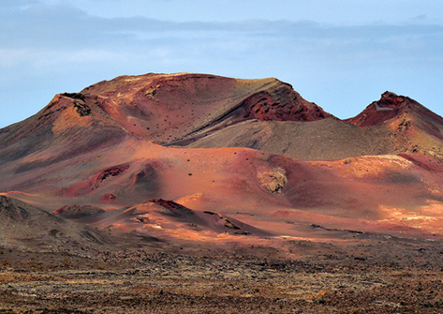
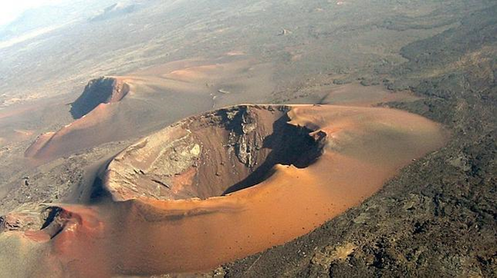
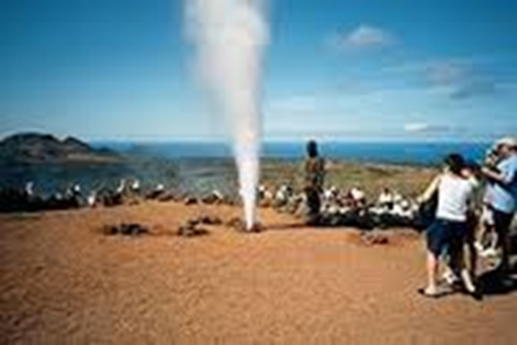
VALORES NATURALES
Se trata de un parque de origen volcánico. Cuenta con más de 25 volcanes. Por ejemplo:
MONTAÑAS DEL FUEGO MONTAÑA RAJADA
El 1 de septiembre de 1730 la tierra se abrió y una enorme montaña se levantó del seno de la tierra. Cambió por completo , hubo hambrunas y la población tuvo que emigrar.

Slide 6
TURISMO
En la actualidad, con 1.371.349 visitantes anuales es el segundo de las Islas Canarias y el tercero de España.
PROHIBIDO:
El acceso y la circulación fuera de carreteras y caminos autorizados.
Parar o estacionar los vehículos fuera de las zonas señaladas para tal fin.
Toda actividad cinegética (caza), así como la introducción de armas de cualquier tipo.
Recolectar plantas, animales o rocas (de cualquier tipo o tamaño) o cualquiera de sus partes.
Las actividades profesionales de fotografía, vídeo, cine, TV, etc. requieren un permiso especial que se solicita en las Oficinas del Parque Nacional.
La utilización de aparatos reproductores de sonido a alto volumen o megáfonos.
La práctica de la espeleología y deportes al aire libre.

